Slide 1

РАБДОЛОГИЧЕСКИЙ АБАК
Ковач Д.
Баранюк Д.

Slide 2

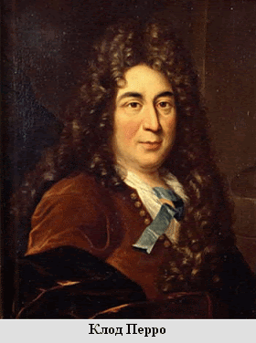
Изобретатель Клод Перро в 1700 году написал книгу «Сборник большого числа машин собственного сочинения» в которой описывается множество его изобретений, таких как «маятниковые часы», «машина для поднятия тяжести», «машина для увеличения эффекта огнестрельного оружия», в том числе и интересующая нас суммирующая машина - «Рабдологический абак».

Slide 3
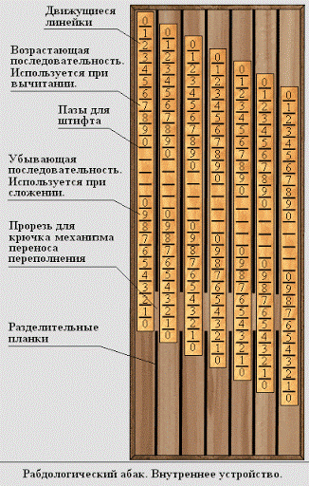
Рабдологический абак – компактная и просто устроенная вычислительная машина, отметившаяся в вехах истории в основном за счет принципиального отличия от устройства всех предыдущих изобретений в этой области. В рабдологическом абаке взамен зубчатых колес, предложенных Паскалем, используются зубчатые рейки (кремальеры).

Slide 4
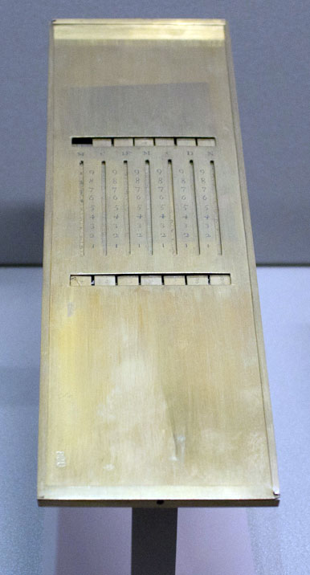
Рабдологический абак использовался для сложения и вычитания. Устройство было достаточно компактным и на удивление простым в использовании. Однако, должного признания рабдологический абак не получил.

Slide 5
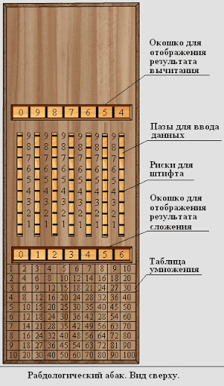
Счетная машина была в виде пластины с палец толщиной, высота достигала примерно 30 см., а ширина — 14 см. На лицевой стороне устройства было вырезано два окошка, где отображались результаты. В верхнем окошке демонстрировался результат вычитания, а в нижнем – сложения. В нижней части лицевой стороны была выгравирована таблица умножения.

Slide 6
Также на лицевой стороне было прорезано семь пазов, вдоль которых были нанесены шкалы с делениями 1,2,3…9. В пазах виднелись линейки, которые можно было передвигать вверх и опускать вниз, к основанию машины с помощью штифта с заостренным кончиком.
Каждая линейка была разделена на 26 частей глубокими рисками, используемыми для перемещения линеек (в риски вставлялось острие штифта, что позволяло легко и точно перемещать линейки). В верхних одиннадцати делениях линейки находилась возрастающая последовательность (0,1,2,3,4,5,6,7,8,9,0), используемая при вычитании. В нижних одиннадцати делениях находилась убывающая последовательность (0,9,8,7,6,5,4,3,2,1,0), используемая для сложения. Цифры этих последовательностей отображались в окошках результата, являясь искомой величиной сложения (нижнее окошко) или вычитания (верхнее окошко).

